Slide 1
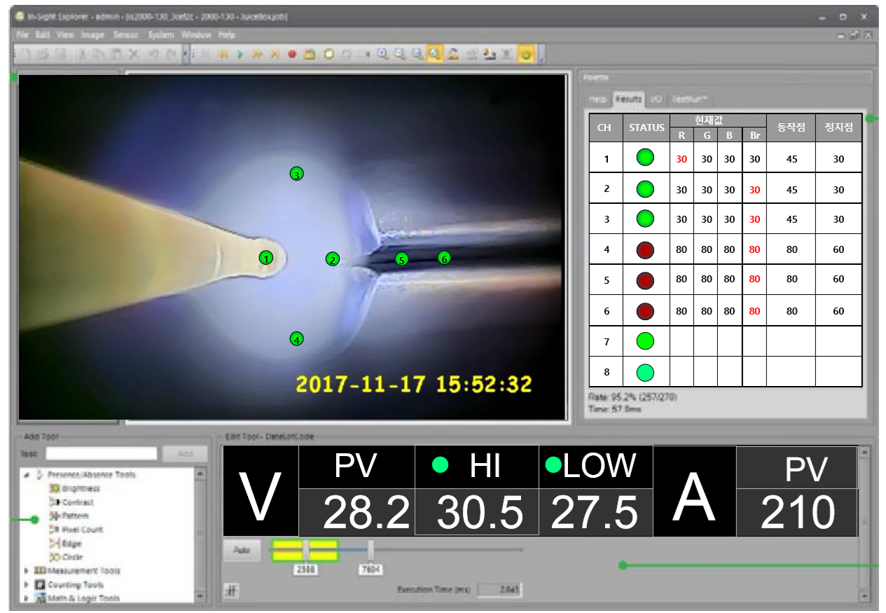

Slide 2
각 포인트 에리어 내의 실시간 R,G,B, Br 이 표시되고
4개중 하나를 선택하여 각 출력이 동작점과 정지점에서 구동
2. 포인트 크기는 대,중,소 로 선택 혹은 임의로 크기 지정?
3. 녹화기능 : 수동 녹화 , 자동녹화 –영상 움직임 감지, 스위치 입력되면 녹화
데이터 처리 영상은 딜레이가 생기니 녹화영상은 별도로
실시간 영상을 녹화
가능하면 녹화영상에 전압과 전류 표시
4. 전류 전압 표시 0~ 500A, 0~99,9v, ( 컨버터를 이용 아날로그 카드로 입력)
5. 보안 기능 카피 방지 동글이?

Slide 3
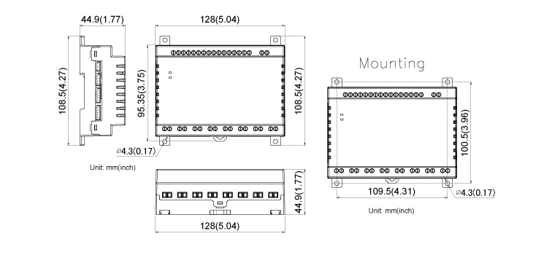
https://www.comfile.co.kr:14026/shop/goods/goods_view.php?goodsno=227&category=009
ARDUINO 와 동일한 개발환경
DC24V 입력 16점, 릴레이 (10A) 출력 8점 내장
아날로그 입력 : 0~10V 4점, 0~20mA 4점
통신 : RS232 2 포트, RS485 1 포트
DC24V 전원 입력
ARDUINO-IDE 를 이용하여 프로그램이 가능합니다. www.arduino.cc

Slide 4
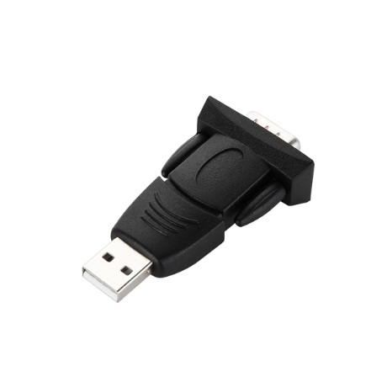
https://front.wemakeprice.com/product/127694853?utm_source=google_ss&utm_medium=cpc&utm_campaign=r_sa&gclid=Cj0KCQiAk-7jBRD9ARIsAEy8mh4tBVCbcMbsMZ15FNXA2nz1Yf9Ltxn0_ncVEiFe8fMIUfHs6QGzRlUaAtMfEALw_wcB
NEXT-341PL-SC USB2.0 to RS232 시리얼 변환젠더

Slide 5
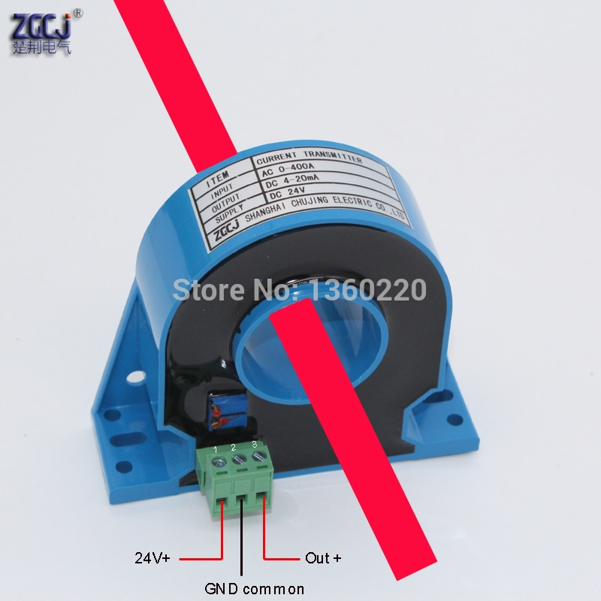
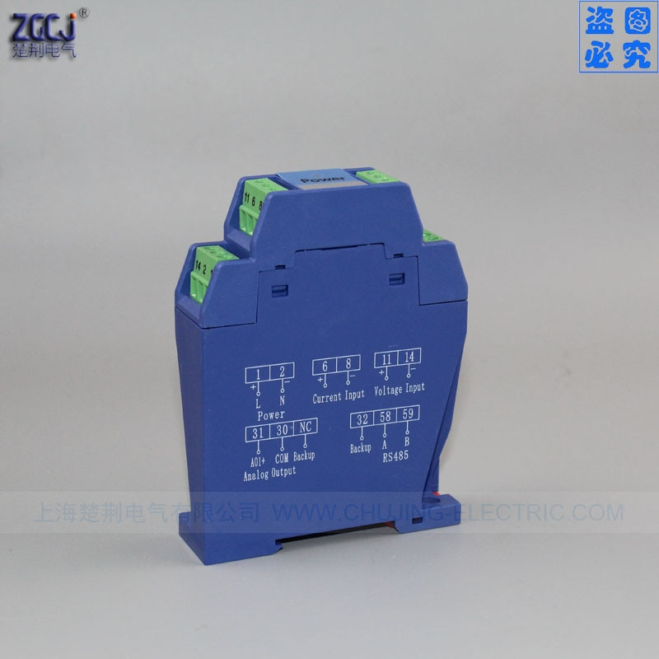
https://ko.aliexpress.com/item/AC-400A-500A-600A-35-AC-Current-4-20mA-0-20mA-0-5/32954205560.html?spm=a2g12.10010108.1000013.3.1e455805NBwwL9&pvid=99d74d7a-3434-4b48-89f0-8deb9f49a93a&gps-id=pcDetailBottomMoreThisSeller&scm=1007.13339.90158.0&scm-url=1007.13339.90158.0&scm_id=1007.13339.90158.0
https://ko.aliexpress.com/item/Free-shipping-DC-Voltage-Transmitter-Transmisores-Signal-Isolator-input-DC-0-100V-output-DC-4-20mA/32355189685.html?spm=a2g12.search0104.3.272.c1e52e93us0e3a&ws_ab_test=searchweb0_0,searchweb201602_7_10065_10068_10890_319_10546_317_10548_10696_453_10084_454_10083_10618_10307_10712_537_536_10902_10059_10884_10887_321_322_10103,searchweb201603_45,ppcSwitch_0&algo_expid=755b8b66-5f50-4238-a3ef-0bc7357ccc7f-42&algo_pvid=755b8b66-5f50-4238-a3ef-0bc7357ccc7f&transAbTest=ae803_4

Slide 6
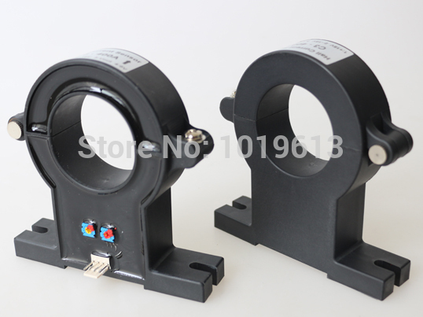
https://ko.aliexpress.com/store/product/C3-DC-AC-current-sensor-Hall-effect-current-transducer-400a-split-core-hall-sensor/1331904_32893519570.html?spm=a2g12.12010612.8148356.51.1b3148220ZtTJA
https://ko.aliexpress.com/store/product/C3-DC-AC-current-sensor-Hall-effect-current-transducer-400a-split-core-hall-sensor/1331904_32893519570.html?spm=a2g12.12010612.8148356.17.18ff2928HKFlEb

Slide 7
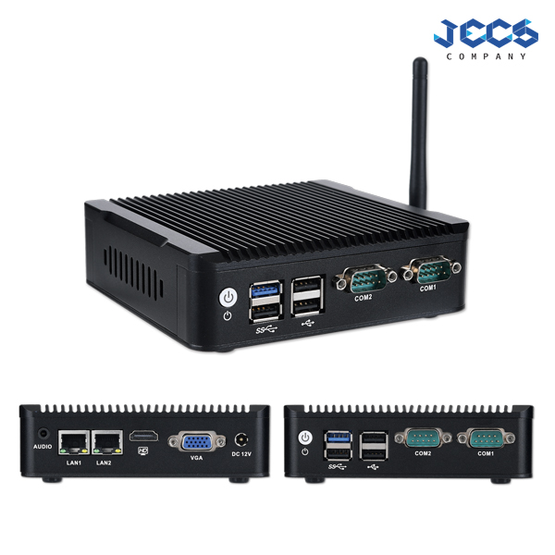
http://item.gmarket.co.kr/Item?goodscode=1451343414
미니PC jecs-j1900
http://www.jecs.co.kr/rb/?c=Embedded_Computing_Solutions&where=subject%7Ctag&keyword=j1900&uid=168
http://www.ipcpart.co.kr/
http://www.ipcpart.co.kr/goods/view?no=326

Slide 8
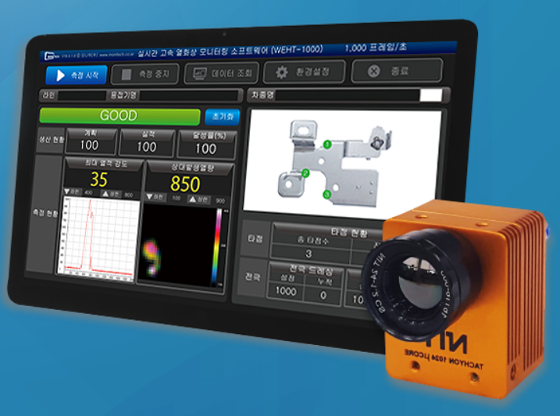

Slide 9
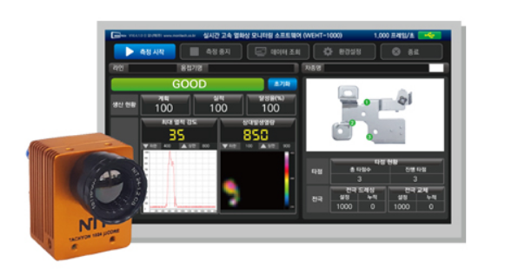

Slide 10
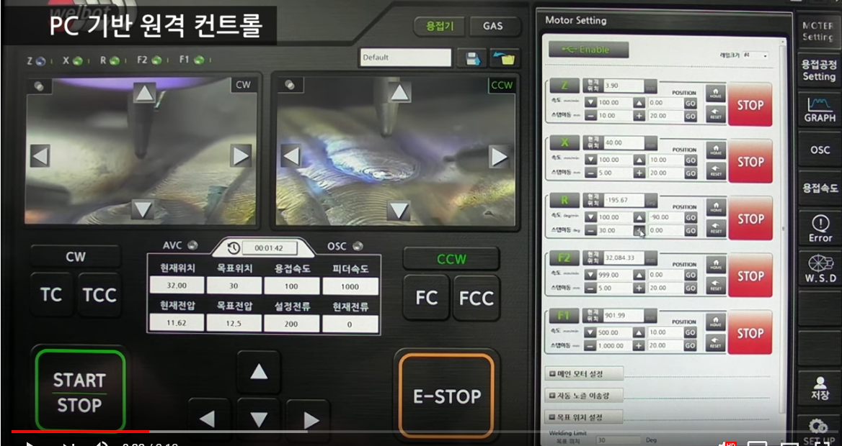

Slide 11
https://www.comfile.co.kr:14026/shop/goods/goods_view.php?goodsno=227&category=009
http://www.jecs.co.kr/rb/?c=Embedded_Computing_Solutions&where=subject%7Ctag&keyword=j1900&uid=168
http://www.ipcpart.co.kr/goods/catalog?code=00020003

Slide 12
http://shopping.interpark.com/product/productInfo.do?prdNo=5838957035&gclid=CjwKCAjw7MzkBRAGEiwAkOXexPzRPK2ctsi6JwK_mH_OQNVQC0T7CsqZsLjdtl_M_b-H16HNqPeVxRoCBJ0QAvD_BwE
영상 캡쳡보드

Slide 13
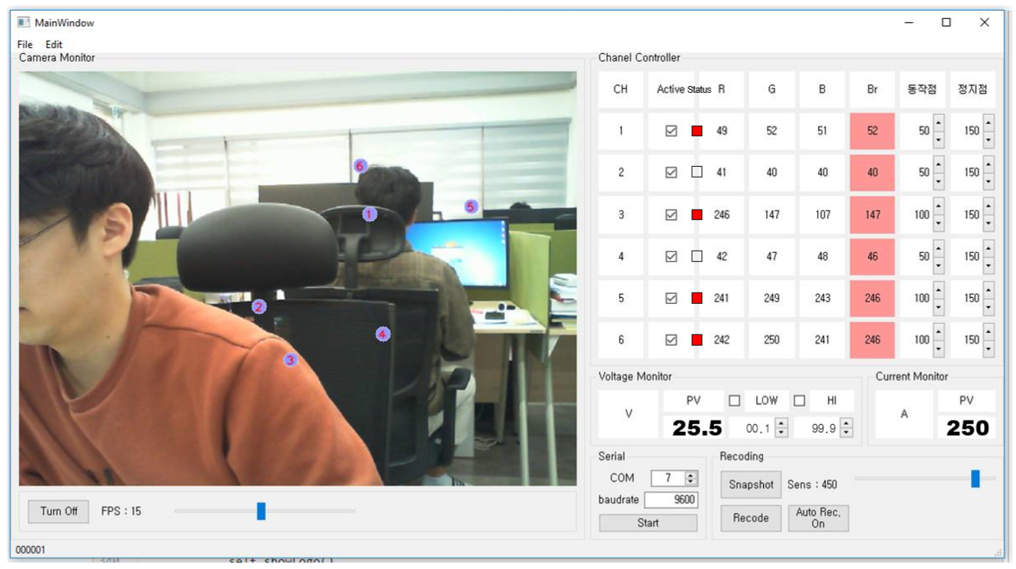

Slide 14
